Slide 1
Standardisering av IT-virksomheten
Notes:
Glad for dette møtet.

Slide 2
Bakgrunn
Lokal – sentral, arbeidsgruppe under IHR IT
Kartlegging høsten 2011
Diskusjonsnotat februar 2012
Høringsnotat sommer 2012
Vedtak styret høst 2012

Slide 3
Standardisering:
“Slik gjør vi det her for å sikre at våre ressurser brukes optimalt for å løse våre oppgaver og nå våre mål.”
Enten:
  Levere mer med samme ressursinnsats eller levere det samme med redusert ressursinnsats
Eller:
  Levere bedre med samme ressursinnsats

Slide 4
Gevinster:
Reduserte kostnader
  Personell, investeringer, driftsutgifter
Sikre ønsket kvalitet
  Funksjonalitet, sikkerhet, tilgjengelighet etc
Bedre brukseffektivitet
  Forenkling, bedre oversikt, enklere tilgang

Slide 5
Objekter:
Organisasjon
  Linje, styring, myndighet, roller, ansvar, bemanning, samhandling etc
Praksis
  Rutiner, prosesser, prosedyrer, arbeidsganger, framgangsmåter, metodikk etc
Teknikk og tjenester
  Verktøy, hjelpemidler, produkter, etc

Slide 6
Administrative IT-systemer
Beslutningsprosesser og -nivåer, ansvar og oppgaver
Rutiner, prosedyrer (beslutningskart)
Verktøy og hjelpemidler (veikart, prosjektrammeverk etc)
Notes:
Bruke dette som eksempel på en bred tilnærming til standardisering.

Slide 7
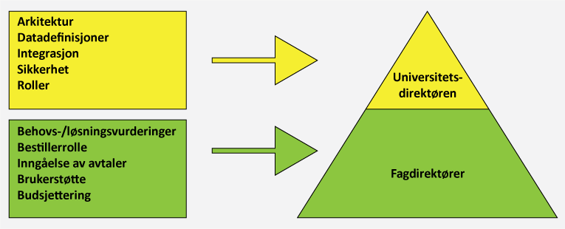
Beslutning
Standardisering er en beslutning på riktig nivå i linjeorganisasjonen

Slide 8
Delegering av ansvar og myndighet
IT-direktøren fatter beslutningen om standardisering:
  I egen organisasjon qua daglig leder
  På IT-området qua fagdirektør
Høring
Anke

Slide 9
Grunnlag for standardiseringen
Lov- og regelverk, forskrifter, offentlige pålegg etc
Strategi og planverk
  Strategi 2020, årsplaner/-budsjetter med mer
  Strategi for universitetets IT-virksomhet
IT-reglement for Universitetet i Oslo
  Vedtatt 1997, modent for revisjon
IT-sikkerhetshåndbok for UiO
Arkitektur og integrasjonsrammeverk
Tjenestekatalog
Nedfelt i delegert fullmakt:
  IT-direktørens ansvar og oppgaver

Slide 10
Beslutningsprosess
Klargjøring nødvendig
Skal være sporbart
Beslutningsgrunnlaget skal beskrive:
  Behov
  Gevinst
  Konsekvens
  Omfang og nedslagsfelt
  Virkemiddel
  Sanksjon

Slide 11
Variantbegrensning
Antall:
  Fra mange til en eller noen få varianter der ‘noen få‘ er et lite tall
Omfang og virkefelt
  Hvor og hvem begrensningen gjelder

Slide 12
Unntakshåndtering
Standardisering skal ikke legge hindringer i veien for virksomhet, må har prosess for å:
  Klargjøre hva som hindres og hva hindringen består i
  Vurdere alternativer og muligheter for å gå rundt hindringen uten at intensjonen med standarden svekkes
  Identifisere konsekvenser og kostnader ved dette
Spesielt viktig å ha god prosess i forhold til behov innen forskning og utdanning

Slide 13
Standardisering av organisasjon
IT-leder på fakultetene
  Ansvar, myndighet, kompetanse, stillingsinnhold
  Ansvar delegert myndighet fra fakultetsdirektøren
  Faglig følge standarder på IT-området
Lokal IT-ansvarlig
  Oppgaver
Kontaktpunkt USIT
Kommunikasjon lokal – sentral IT
  IT-ledernettverk

Slide 14
Standardisering av praksis
Ny tjeneste
  Behov, beslutning, prosjekt, utrulling, opplæring, dokumentasjon
1. linje
  Felles?
Fagnettverk
  Kompetansespredning, brukermedvirkning

Slide 15
Standardisering av teknikk og tjenester
Anskaffelser
  IT-utstyr, telefoni, programvare mm
Tekniske valg
  Nett, arbeidsplassutstyr, servere mm
Tjenester
  Epost, kalender, publiseringsløsning mm
Notes:
Eksempel blogg, har to fra USIT, flere fakulteter har sine egne, vanskelig å finne fram, dyrt, kompetanse, usikkert med mer, hvorfor?

Slide 16
Diskusjonspunkter
Standardisering av organisasjon
  Standardisert organisering på fakultetene?
    Noen få varianter
  IT-leder med ansvar og myndighet
    Ansvar, kompetanse, myndighet
  IT-ledernettverk
Standardisering av praksis
  Sentralisert 1. linje?
  Fagnettverk

